Slide 1
МАРАФОН для замещающих родителей в муниципальных образованиях Ханты-Мансийского автономного округа-Югры

Slide 2
16 февраля 2023 года создана Региональная ассоциация замещающих семей Югры, в которую на сегодня входят родительские объединения из 22 муниципальных образований округа.
Цель - сплочение и развитие регионального родительского сообщества для выявления и решения проблем в замещающих семьях, предупреждению вторичного сиротства, профилактики жестокого обращения с детьми.
Инициатор создания - Региональная общественная организация ХМАО– Югры по социальной и правовой поддержке семьи «Семья».

Slide 3
С июня 2023 года в городах Нижневартовск, Сургут, Ханты-Мансийск проводится Марафон для замещающих родителей в муниципальных образованиях округа, где также принимают участие представители отделов опеки и попечительства управлений социальной защиты населения

Slide 4
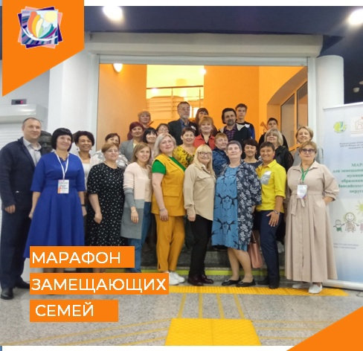
Основная цель Марафона – развитие общественных объединений замещающих родителей муниципальных образований, совершенствование родительских навыков по воспитанию несовершеннолетних подопечных, обмен успешными практиками семейной заботы о детях-сиротах и детях, оставшихся без попечения родителей

Slide 5
Уже более 150 замещающих родителей приняли участие в 19 мастер-классах, тренингах, практикумах опытных специалистов учреждений, подведомственных Депсоцразвития Югры

Slide 6
Этапы Марафона для замещающих родителей в муниципальных образованиях округа
6 июня 2023 года – г. Нижневартовск для приемных родителей Нижневартовска и Нижневартовского района, Радужного, Мегиона, Лангепаса, Покачи
9 июня 2023 года – г. Сургут для замещающих семей муниципальных образований Сургута и Сургутского района, Пыть-Яха, Нефтеюганска и Нефтеюганского района
https://centr-aprel.ru/press-centre/events/marafon-dlya-zameshchayushchikh-roditeley-2023/
16 июня 2023 года – г. Ханты-Мансийск для приемных родителей Ханты-Мансийска и Ханты-Мансийского района, Нягани и Октябрьского района, Кондинского района Югорска, Урая
http://hmcpd.ru/novosti/699-marafon-zameshchayushchikh-semej

Slide 7
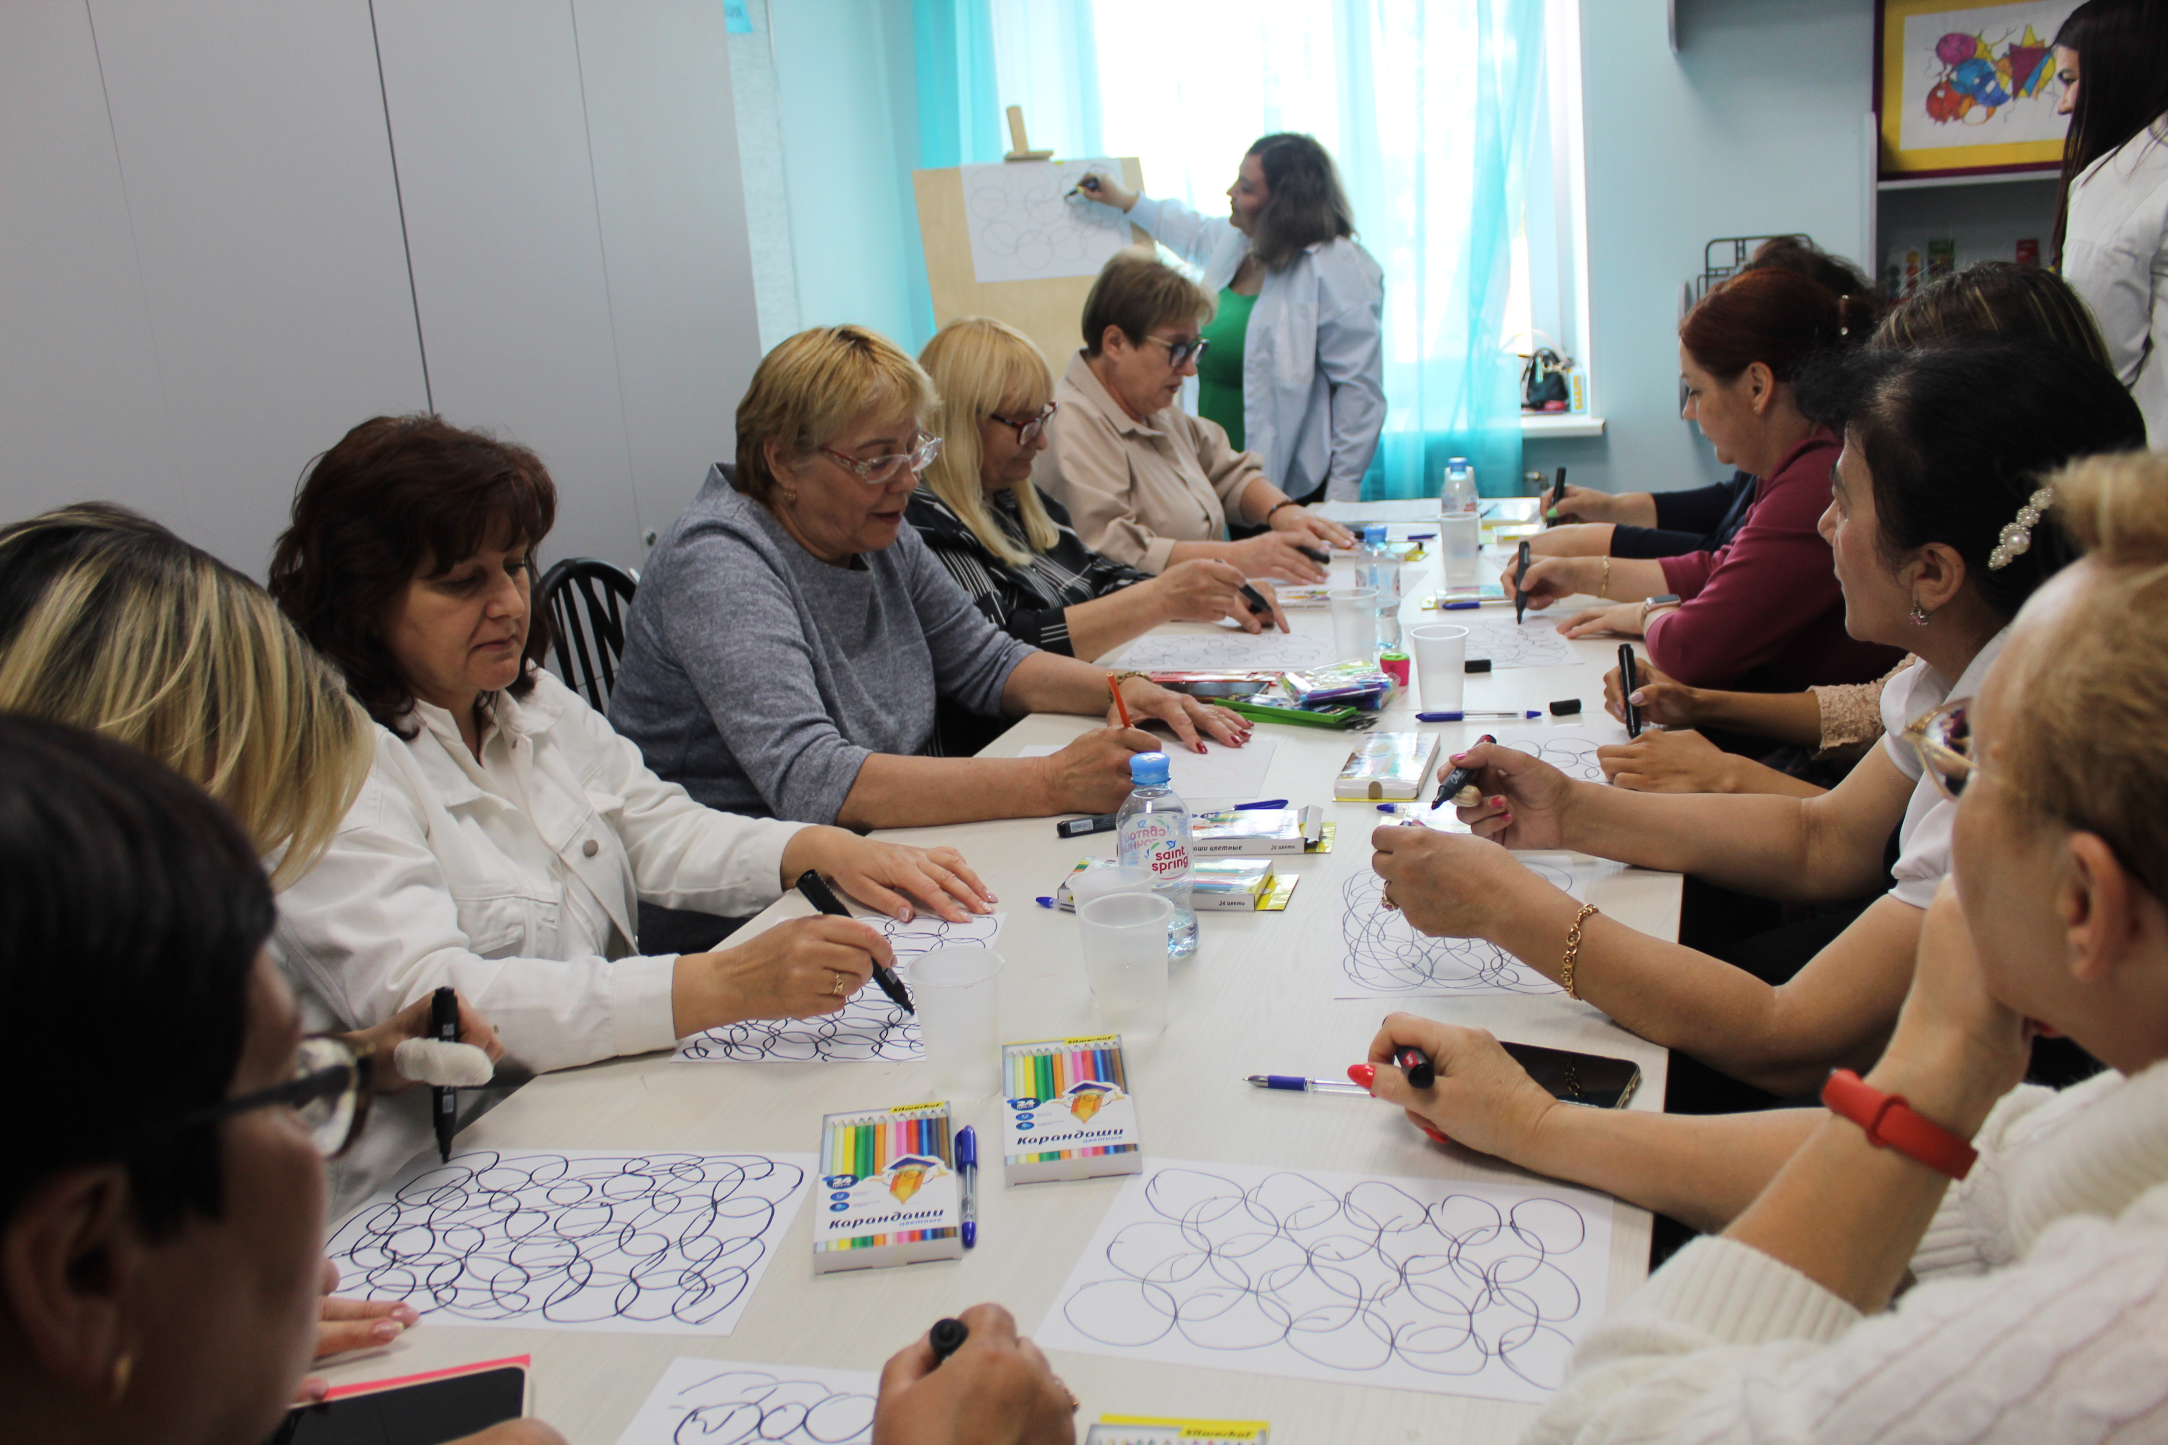
Региональная ассоциация замещающих семей Югры
телеграмм-канал https://t.me/zamrodugra
ВКонтакте: https://vk.com/zamrodugra

